Slide 1


Slide 2

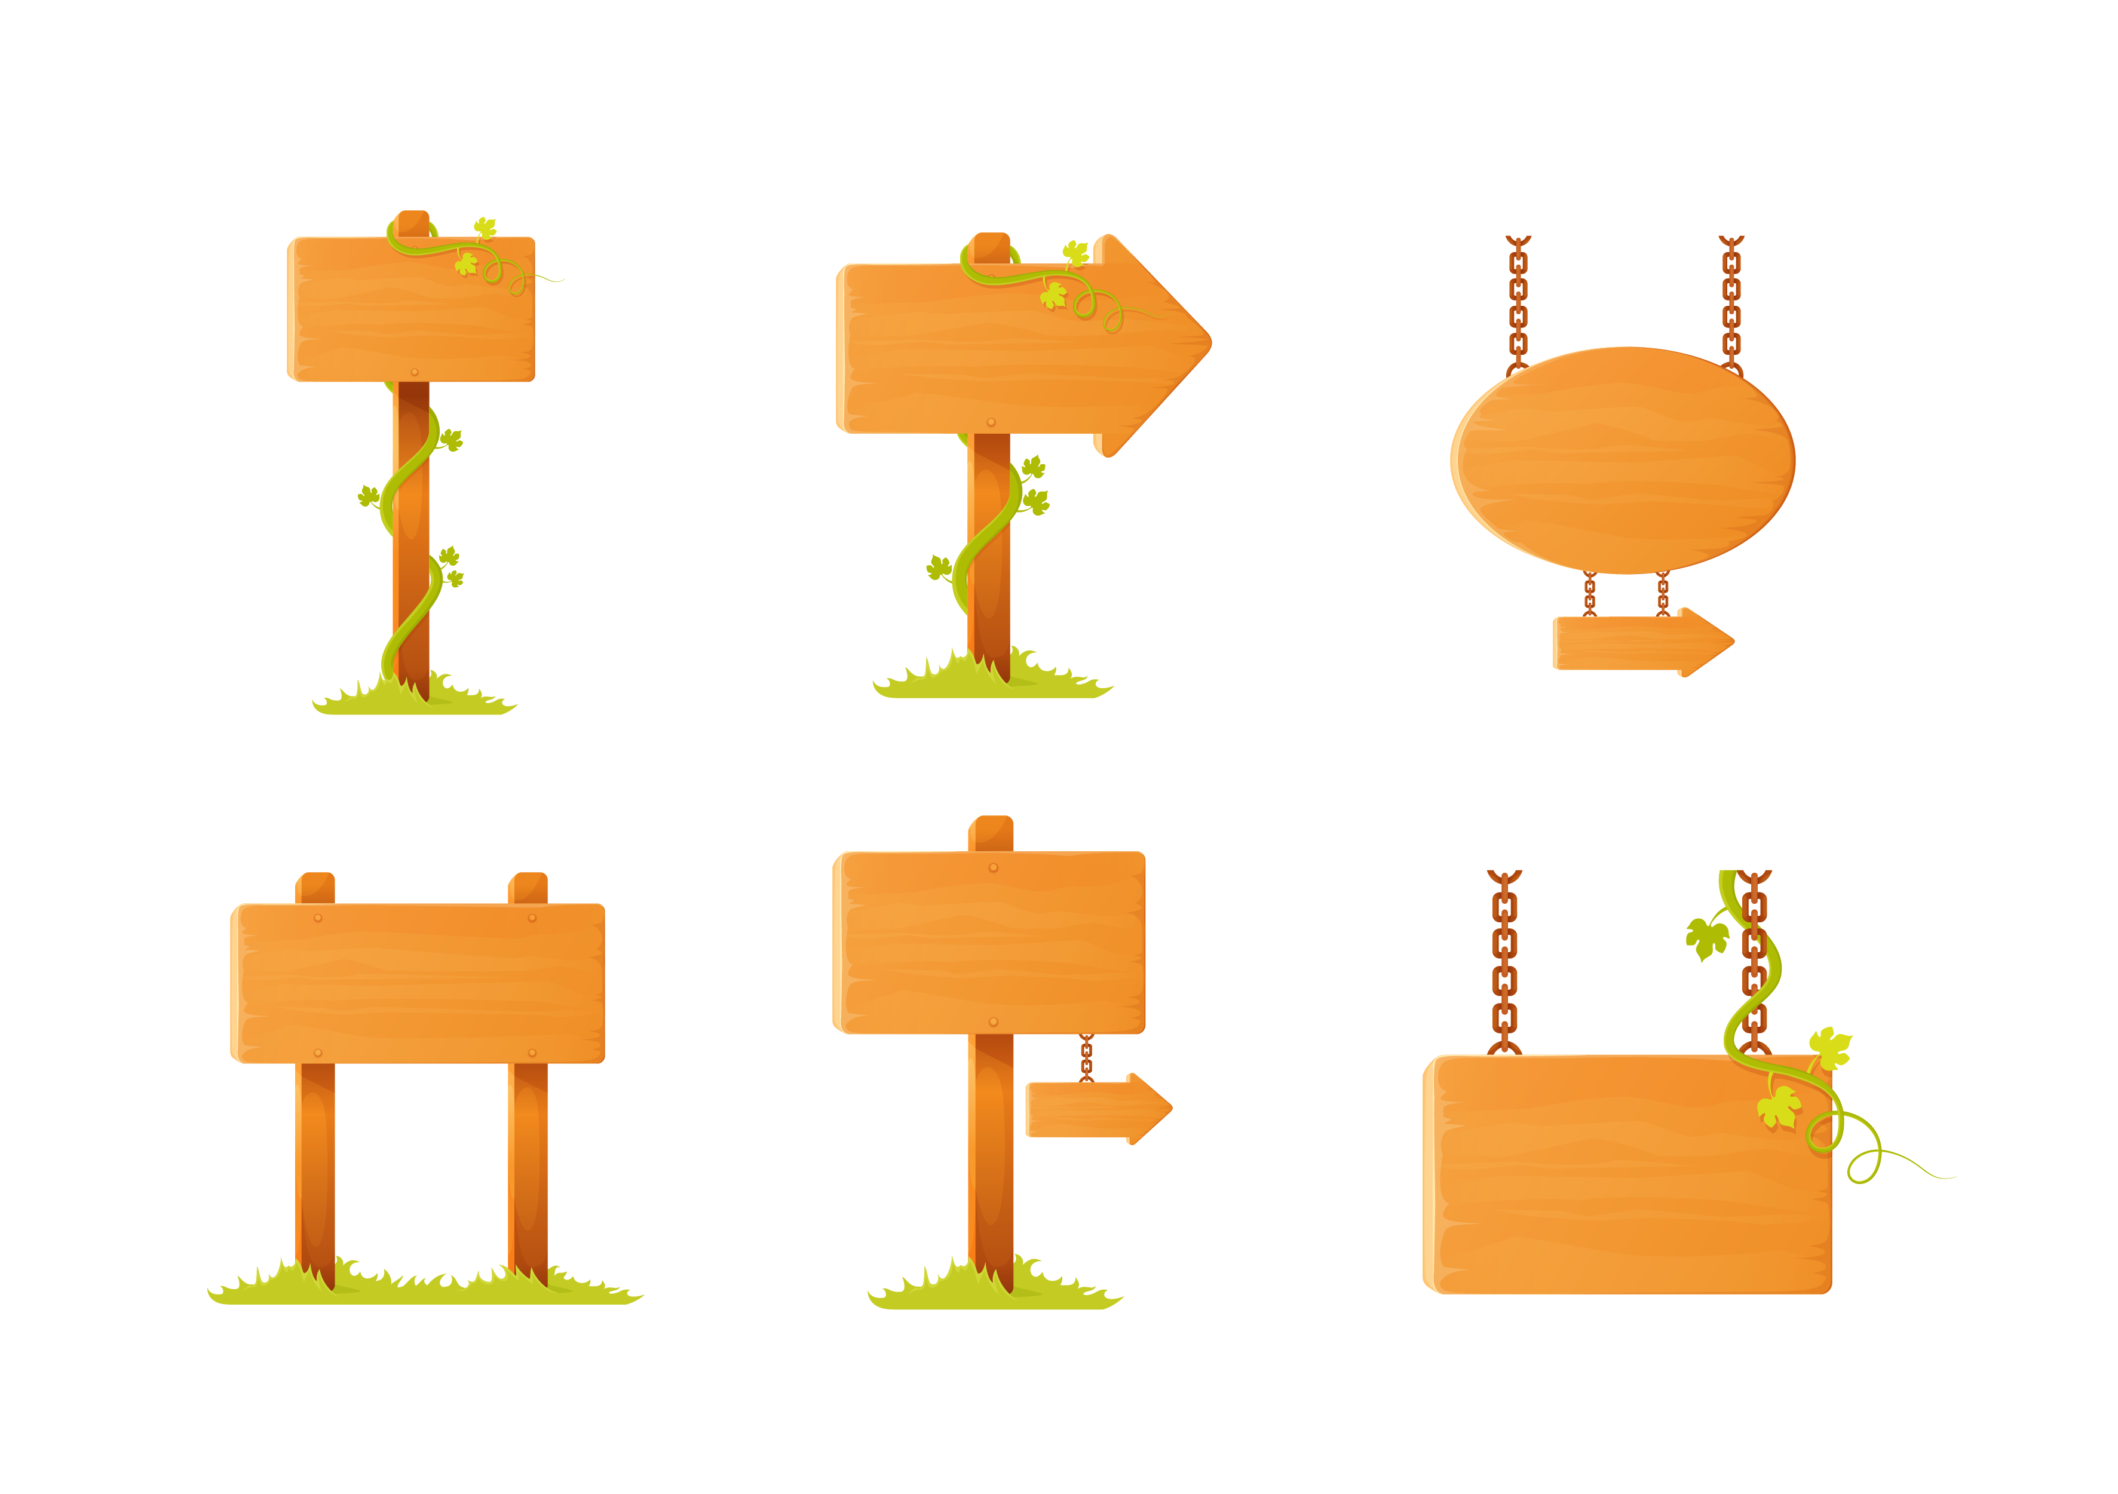
语文 三年级 下册
漏
27
预习卡

Slide 3
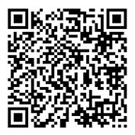
1.扫码听读，第一遍画出不认识的生字，第二遍标出下列词语。
一个贼 胖驴 莫非 厉害
抱住 骨头架 粘住
安安稳稳 漏雨
第27课

Slide 4
2.给下面的字注上正确的读音。
pó
jǐ
婆（ pó ） 脊（ jǐ ）
zéi
mò
贼（ zéi ） 莫（ mò ）
diān
jiāo
巅（ iān ） 胶（ jiāo ）
zòng
纵（zòng ）

Slide 5
3.看拼音，写词语。
lì hai
lòu yǔ
zhān zhù
pàng lǘ
厉 害
漏 雨
粘 住
胖 驴
衬
衫
衬
衫
衬
衫
衬
衫

Slide 6
4.理解词语。
翻越不少山头。形容野外工作或
翻山越岭： 翻越不少山头。形容野外工作或旅途的辛苦 。
旅途的辛苦
顺着情势，趁势
顺势： 顺着情势，趁势 。
惊恐： 惊慌恐惧 。
惊慌恐惧
形容头脑昏乱，迷失方向
晕头转向： 形容头脑昏乱，迷失方向 。
从内心深处愿意
甘心： 从内心深处愿意 。
形容十分安定稳当
安安稳稳： 形容十分安定稳当 。

Slide 7
5.读课文，选一选。
A
（1）老虎和贼都想要得到（ A ）。
A.小胖驴 | B.“漏”
C.老公公 | D.老婆婆

Slide 8
B
（2）老虎和贼都被（ B ）吓跑了，他们都没有得到小胖驴。
A.狼 | B.“漏”
C.老公公 | D.老婆婆

Slide 9
民间故事
6.本文是一篇 民间故事 ，是劳动人民创作并传播的、具有虚构内容的散文形式的口头文学作品。

Slide 10
我的疑问：

Slide 11

时代天华祝你学习进步！

